Slide 1
Thánh Kinh Địa Lý
BẢN ĐỒ ĐỊA HÌNH & ĐỊA HÌNH
GIÊRUSALEM
CỰU ƯỚC
CÁC ĐẾ QUỐC & QUỐC GIA
TÂN ƯỚC
HỘI THÁNH & TRUYỀN GIÁO
LAI THẾ HỌC
Dr. Rick Griffith • Singapore Bible College • biblestudydownloads.com

Slide 2
Bản Đồ Địa Hình & Địa hình

Slide 3
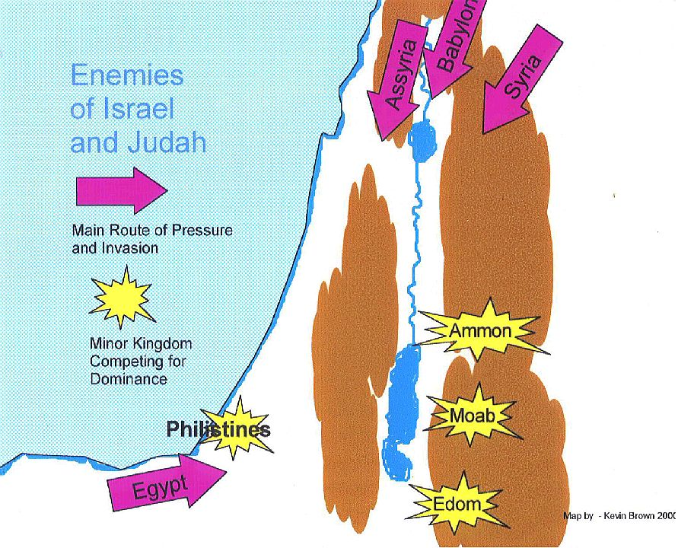

Slide 4
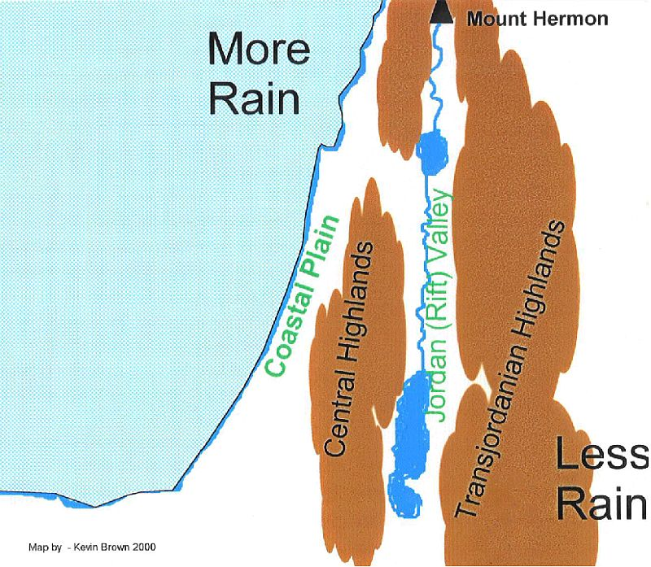

Slide 5
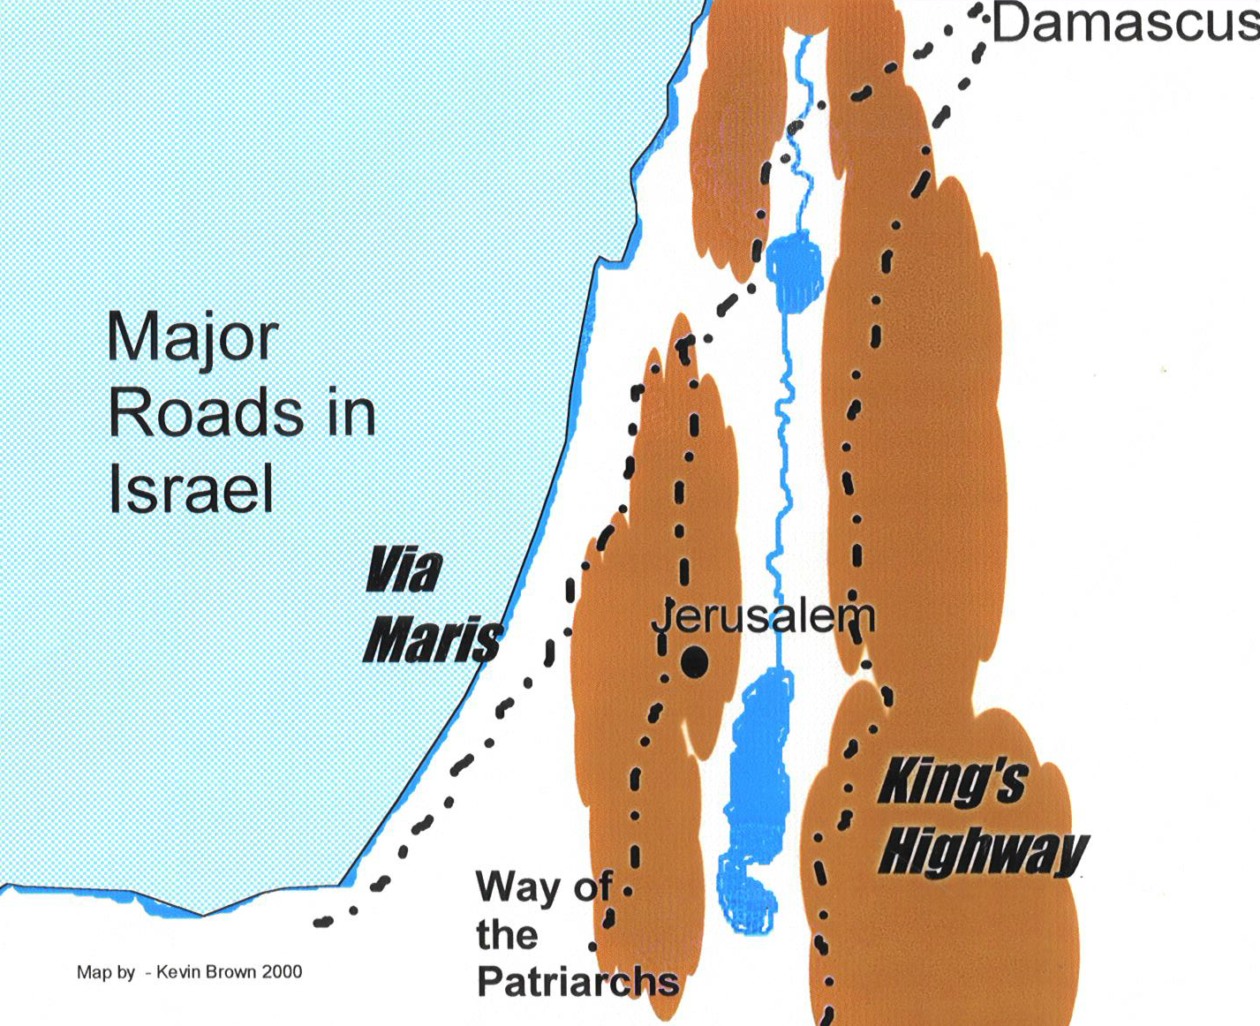

Slide 6
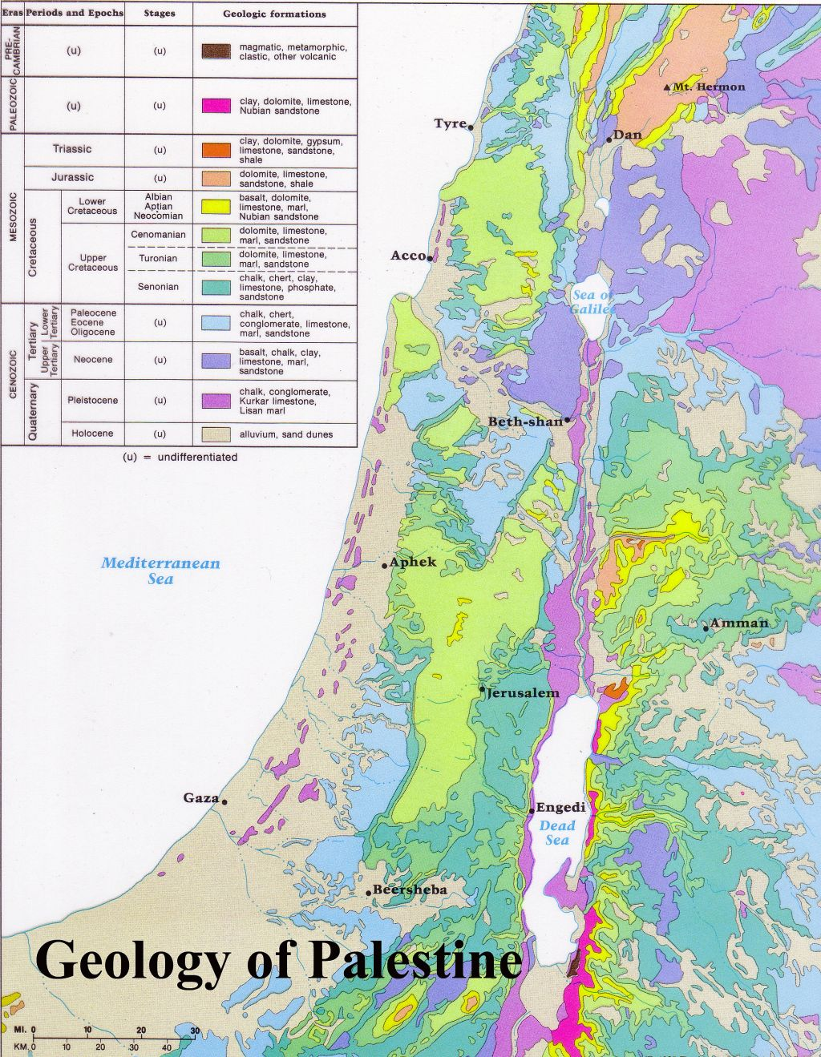
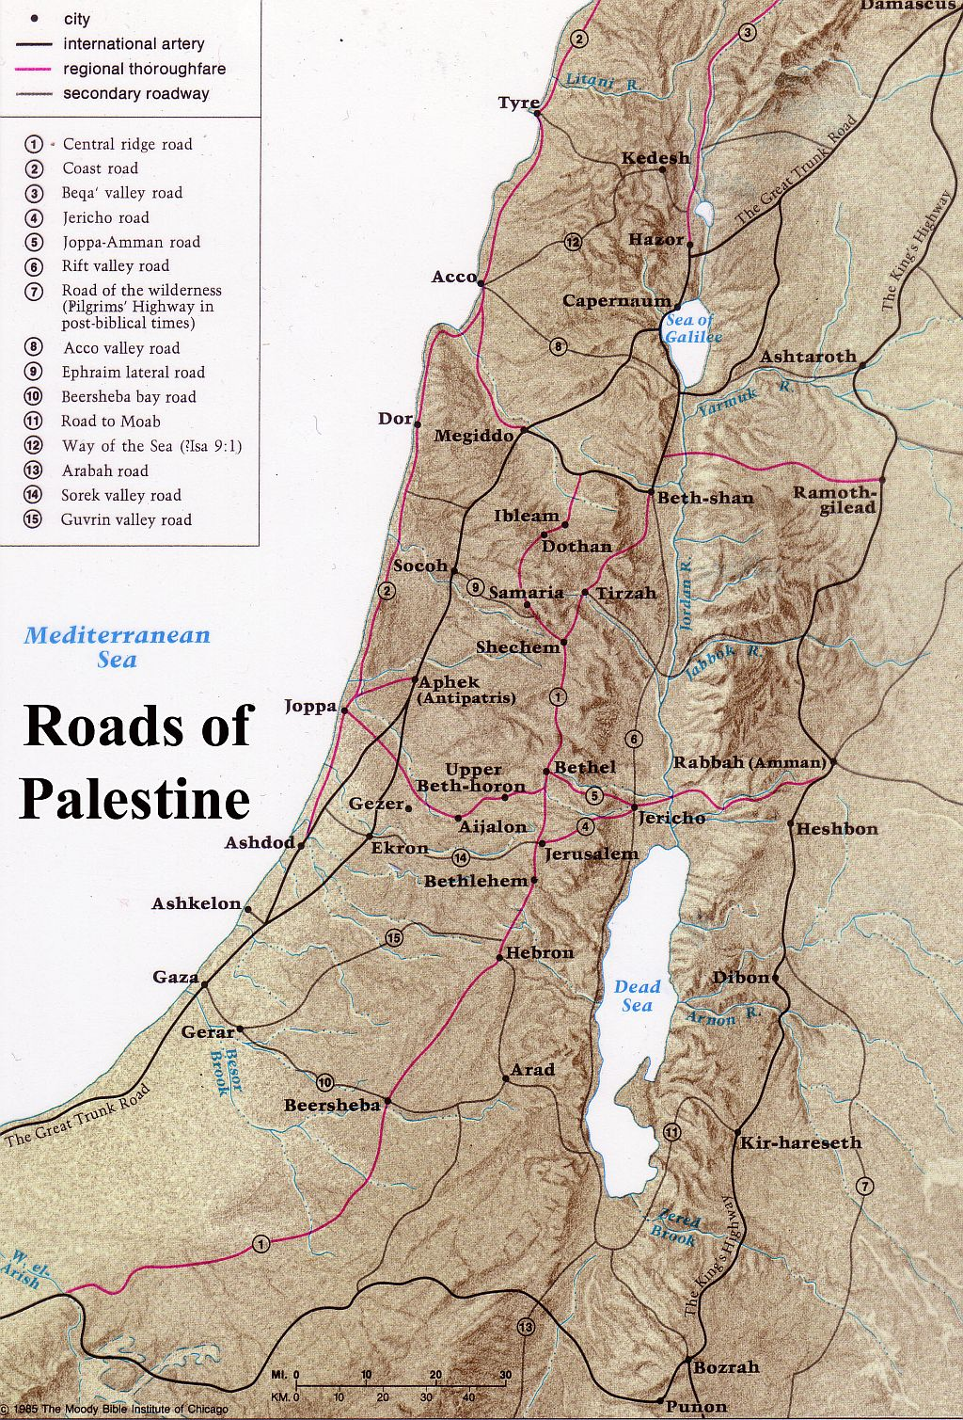

Slide 7
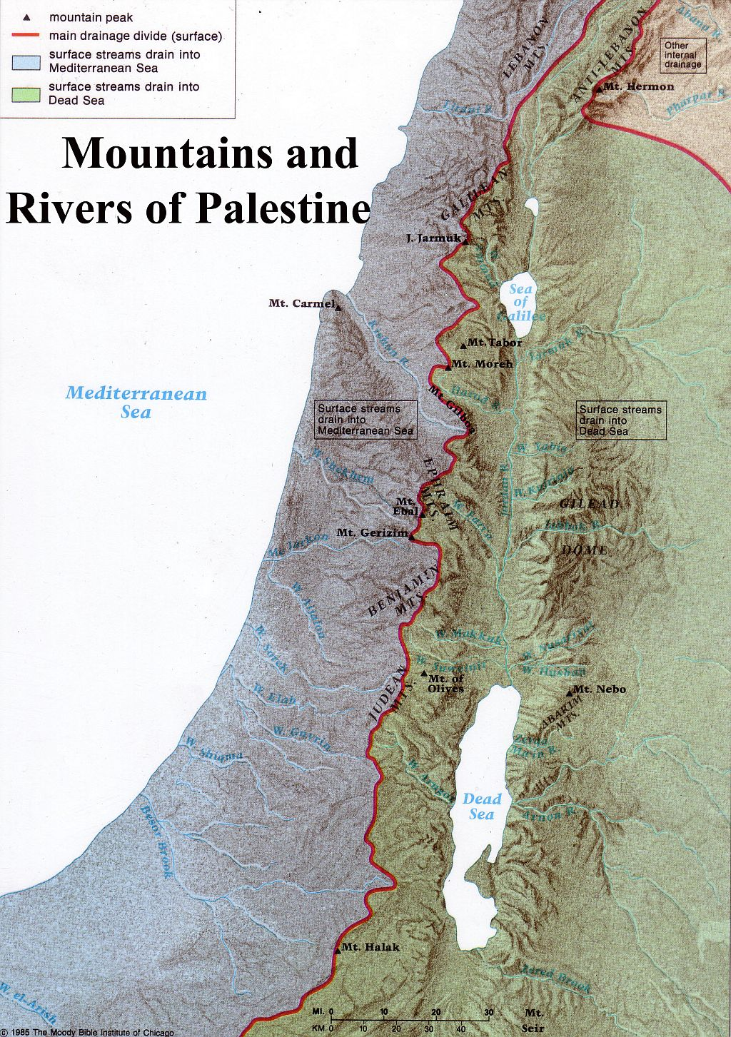
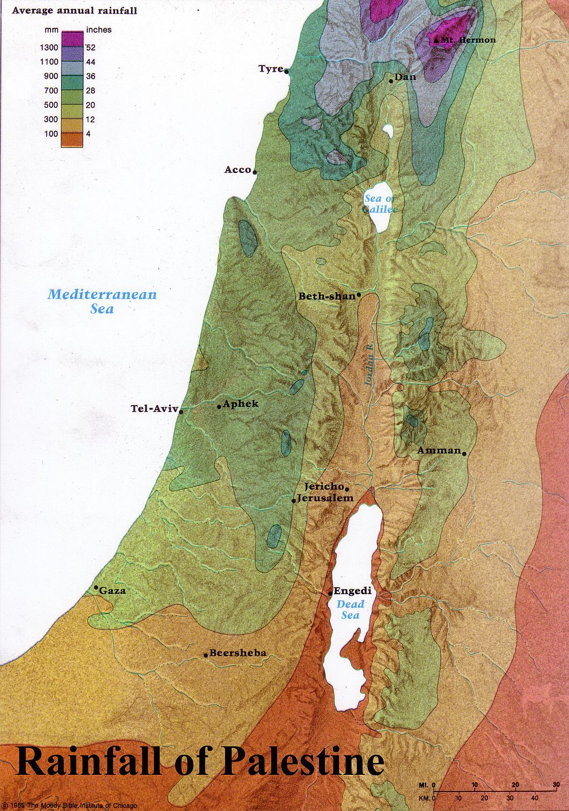

Slide 8
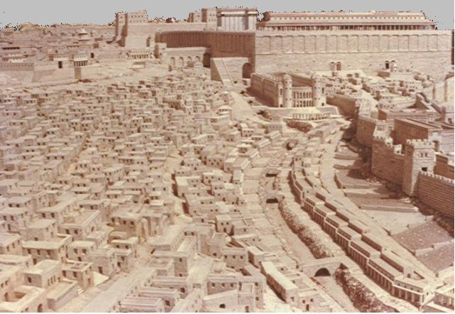

Jerusalem

Slide 9
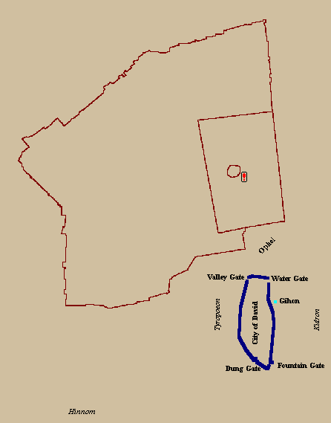
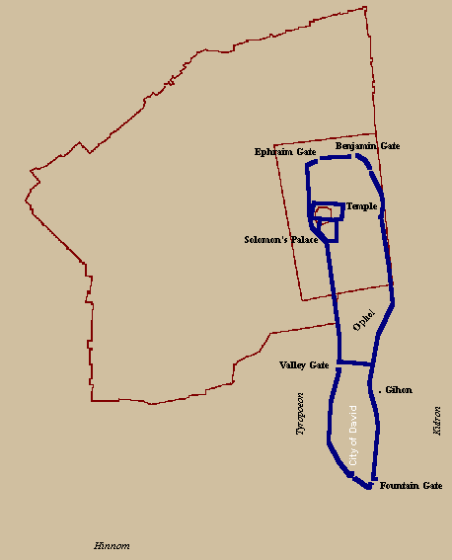
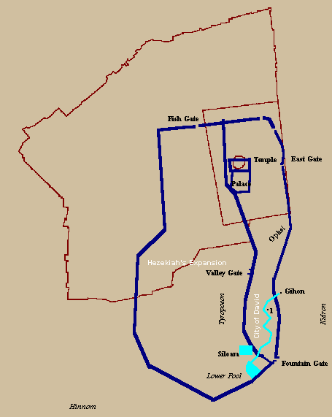
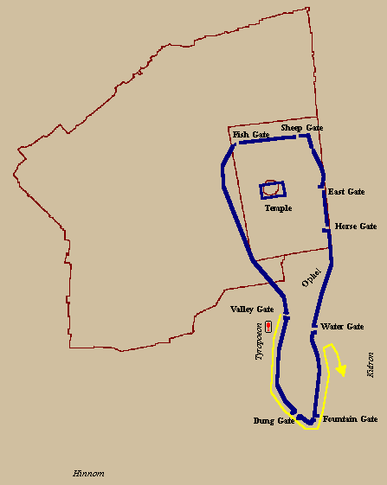
Old Testament Jerusalem
1000 B.C. David's Kingship
970 B.C. Solomon's Kingship
715 B.C. Hezekiah's Kingship
440 B.C. Nehemiah's Governorship
Present Old City Wall
Hezekiah's Tunnel
Nehemiah's Night Walk
Ancient City Wall

Slide 10
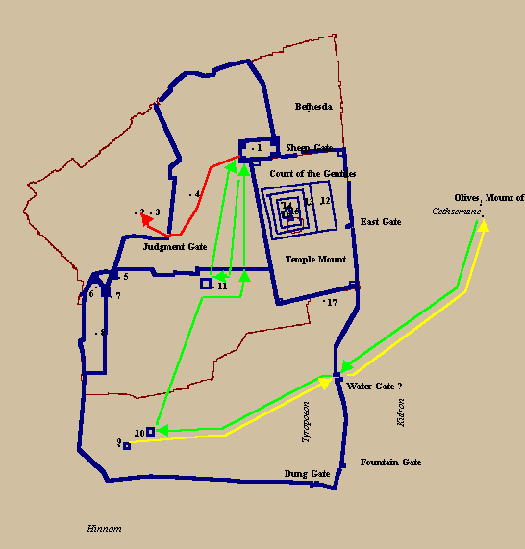
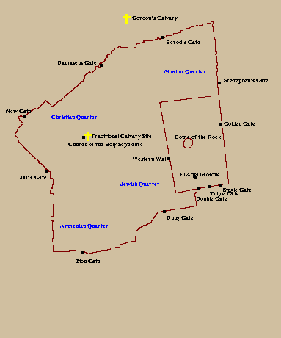
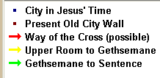
Jerusalem in Jesus' Time

Slide 11
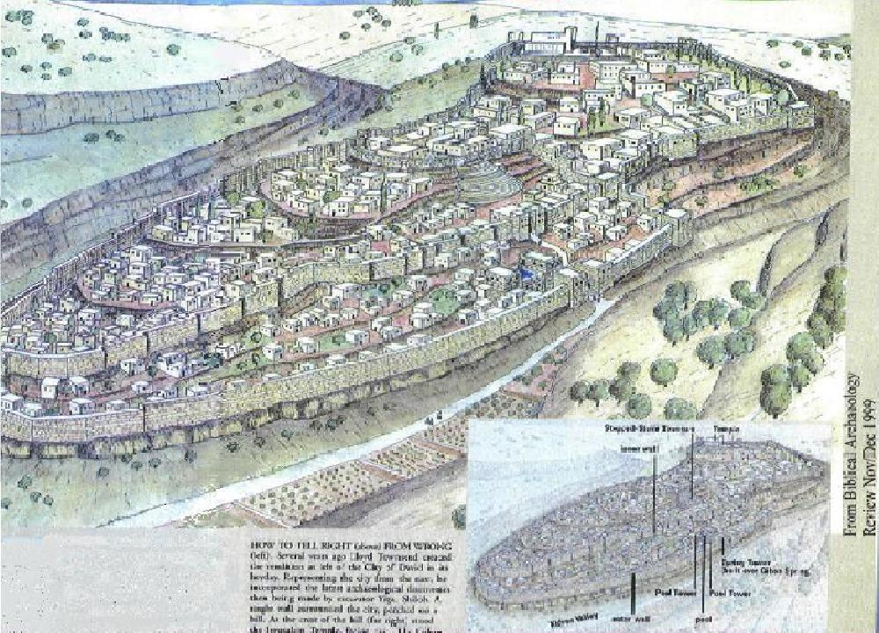
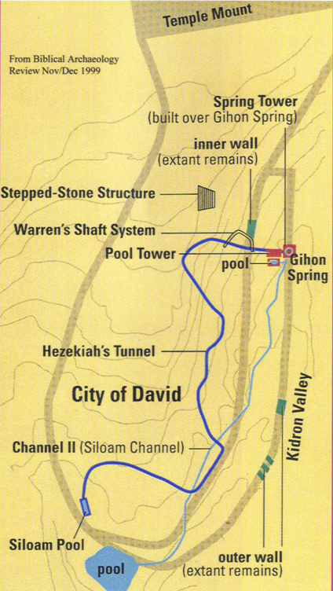
Gihon Spring

Slide 12
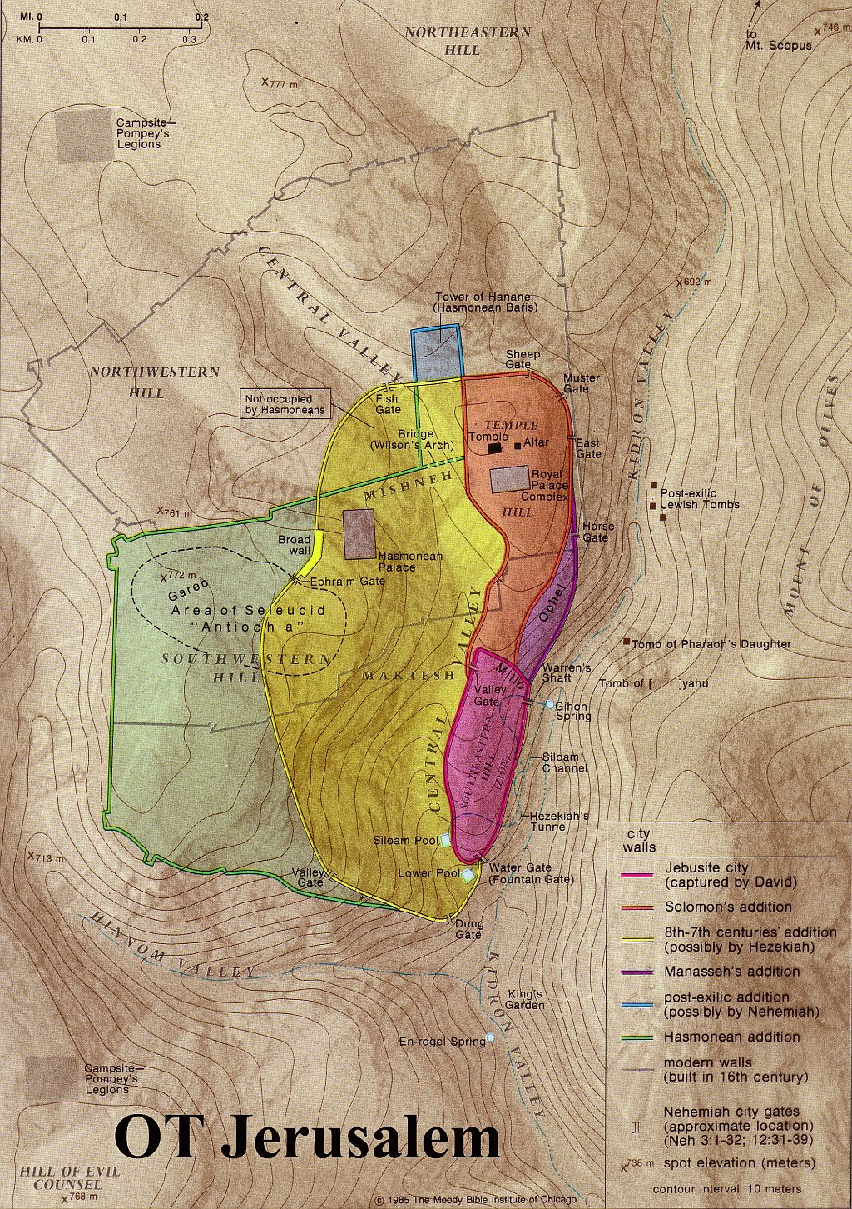
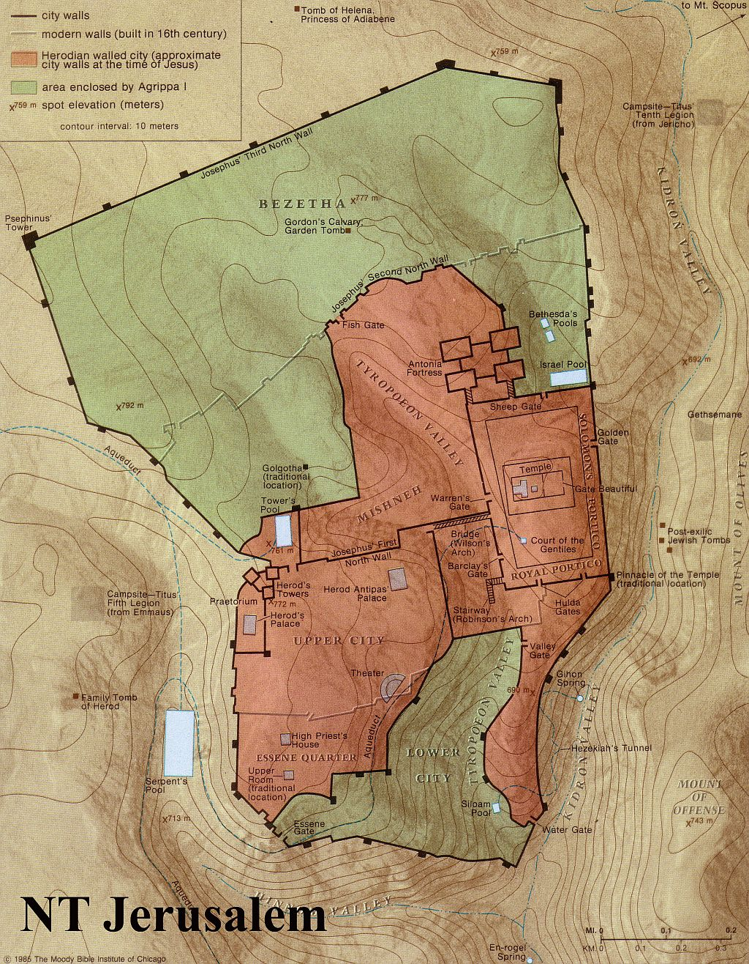
Jerusalem Comparison

Slide 13
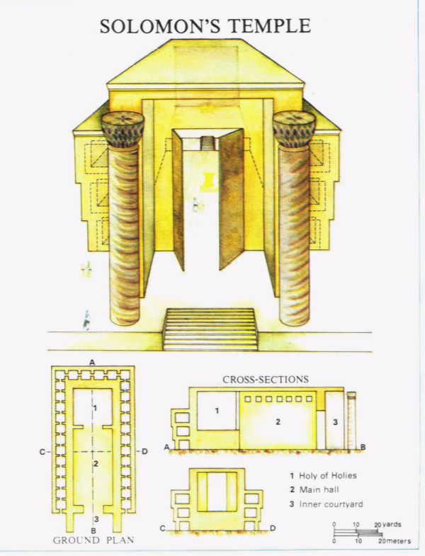
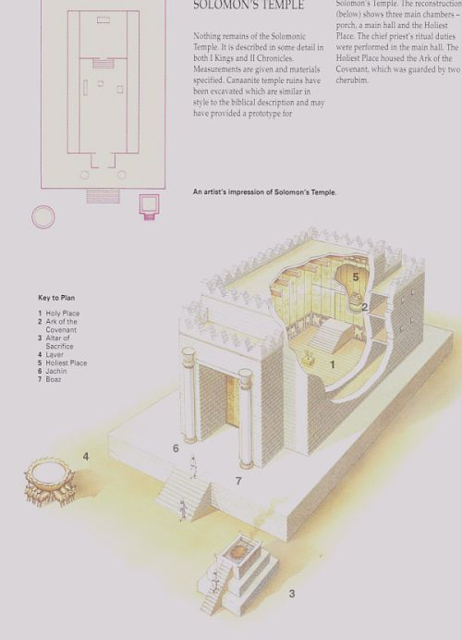
Solomon's
Temple

Slide 14
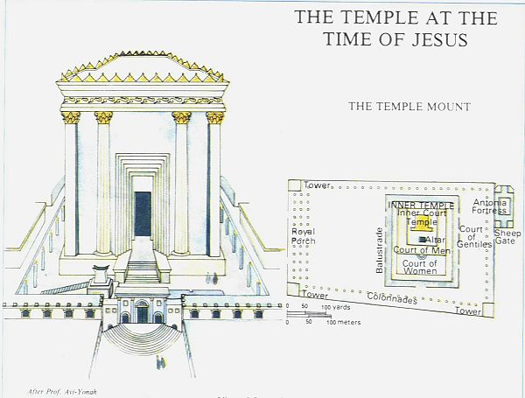
Herod's Temple

Slide 15
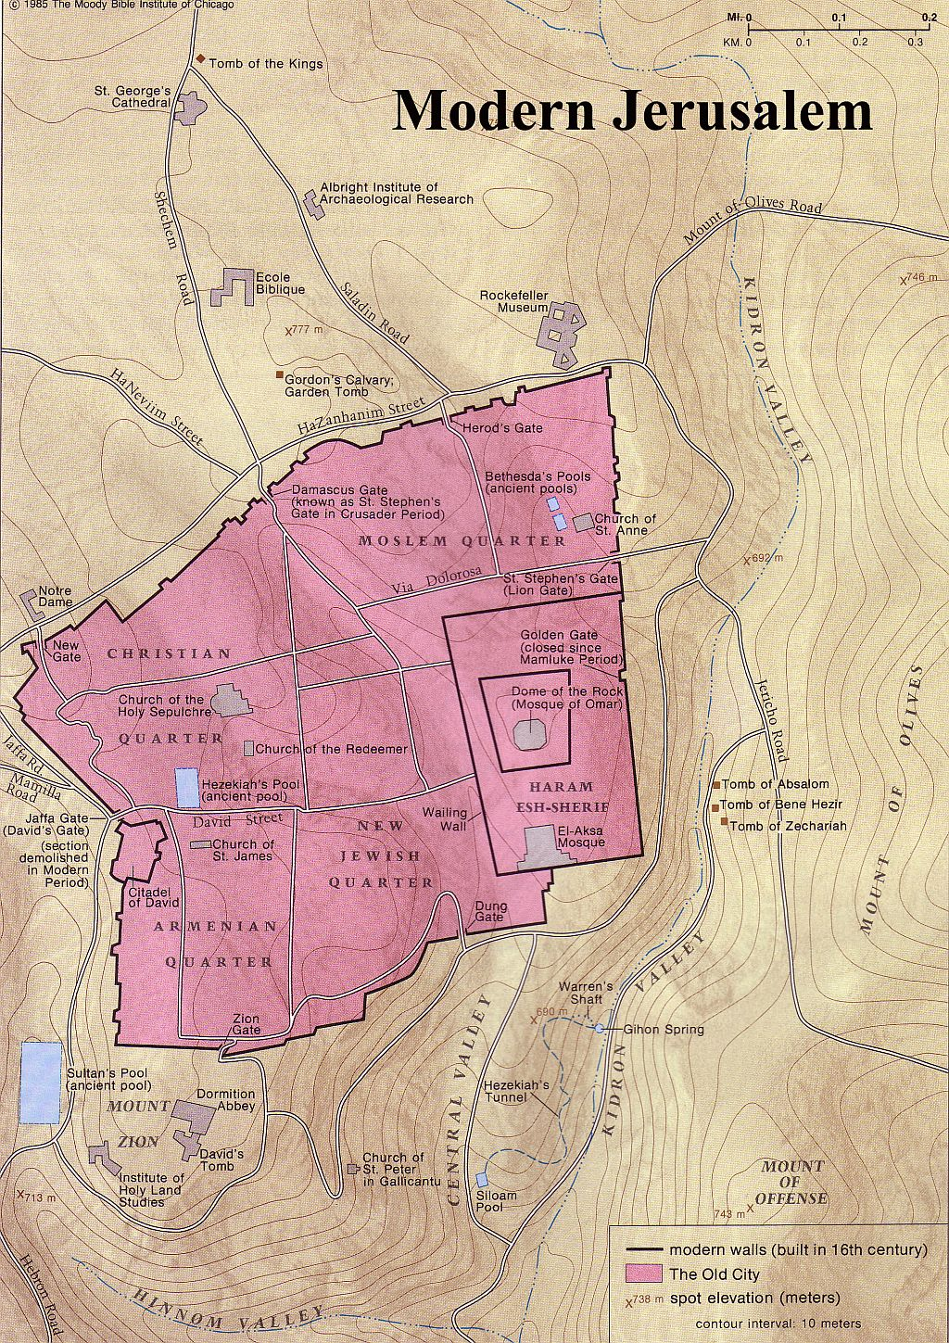
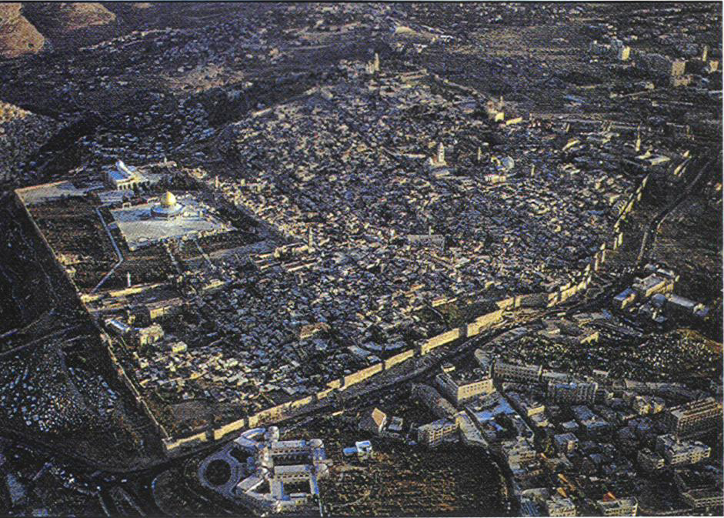
Modern Jerusalem

Slide 16
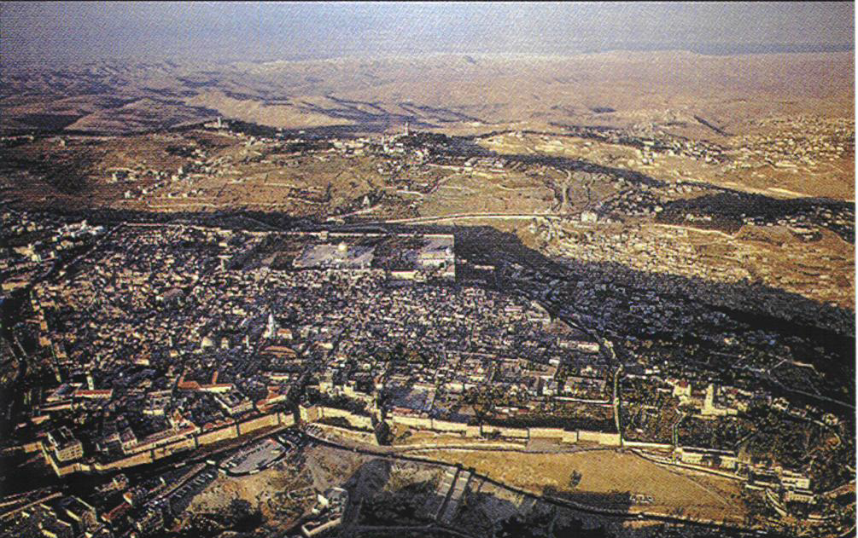
Nhìn sang phía Đông

Slide 17
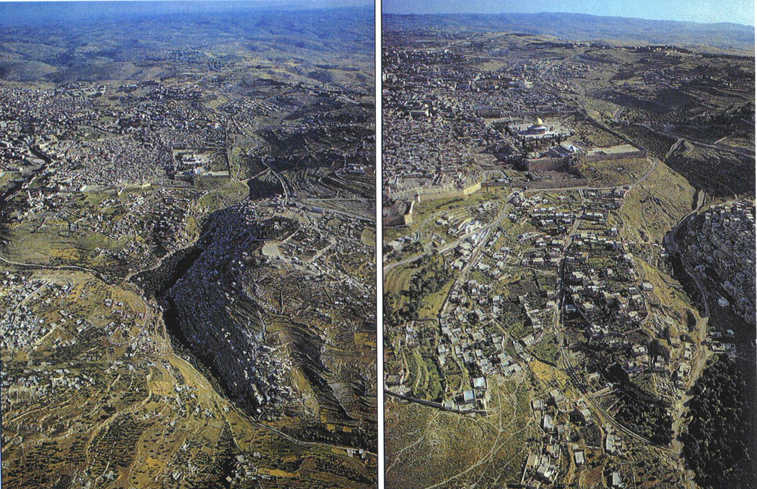
Looking North

Slide 18
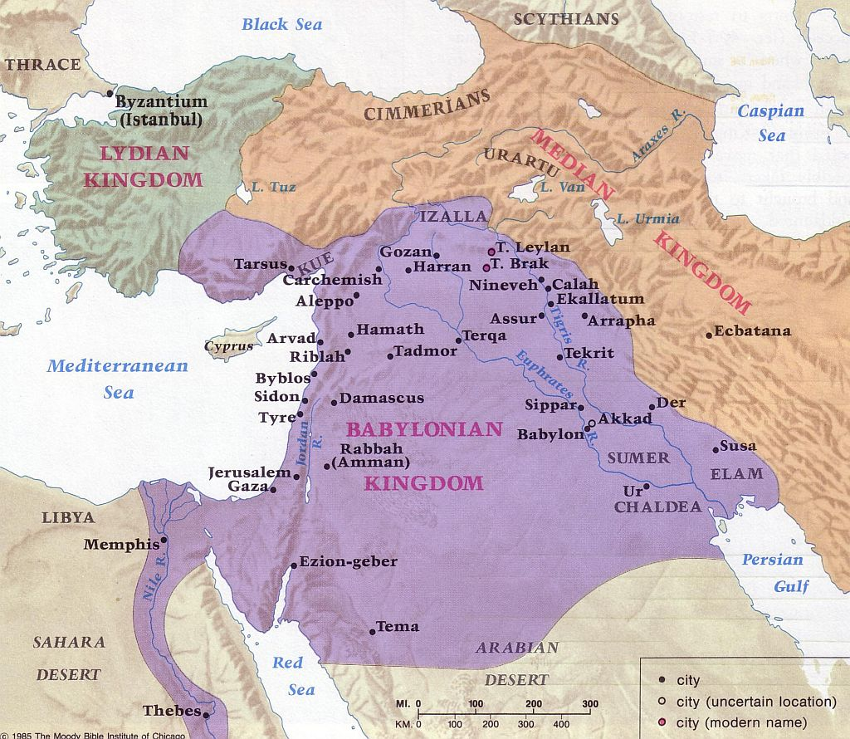
Old Testament

Slide 19
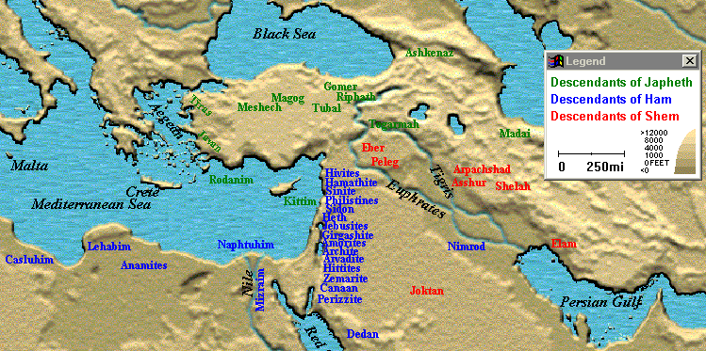
Genesis 10
Table of Nations

Slide 20
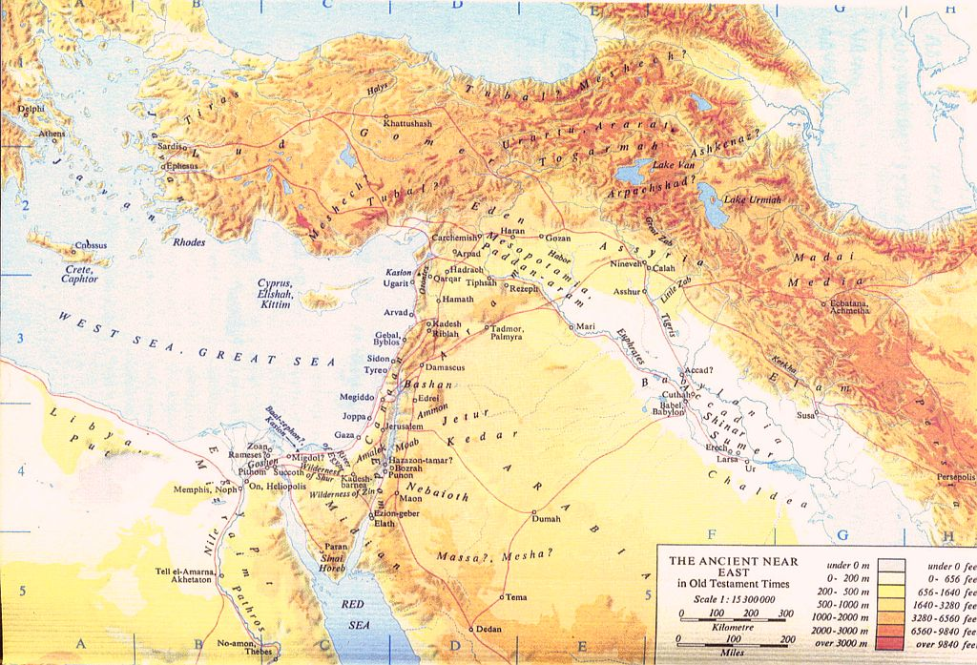
Old Testament World

Slide 21
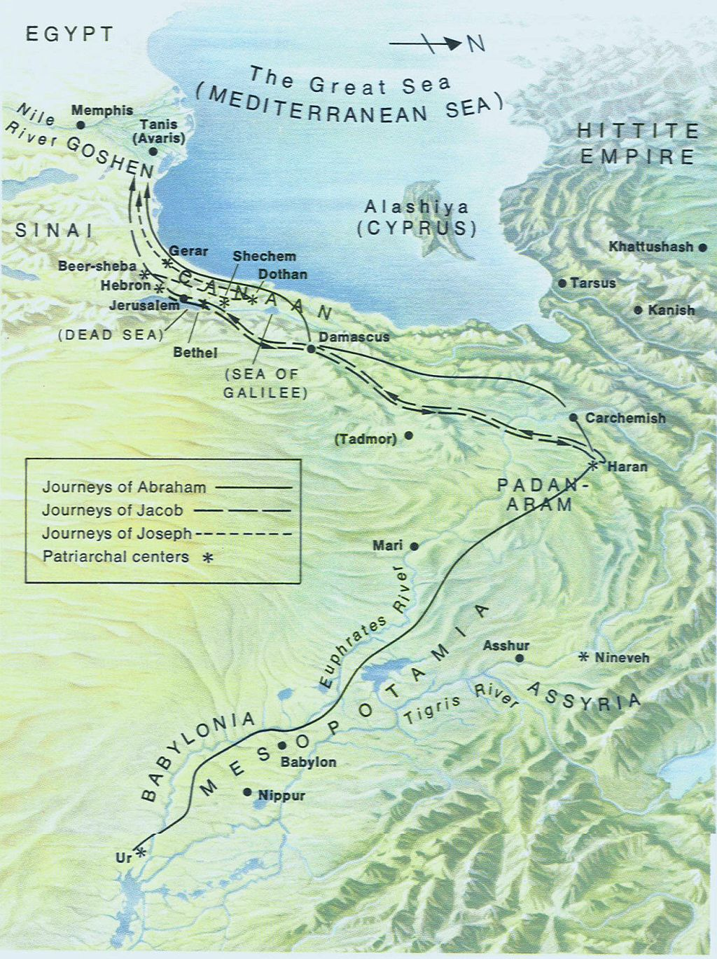
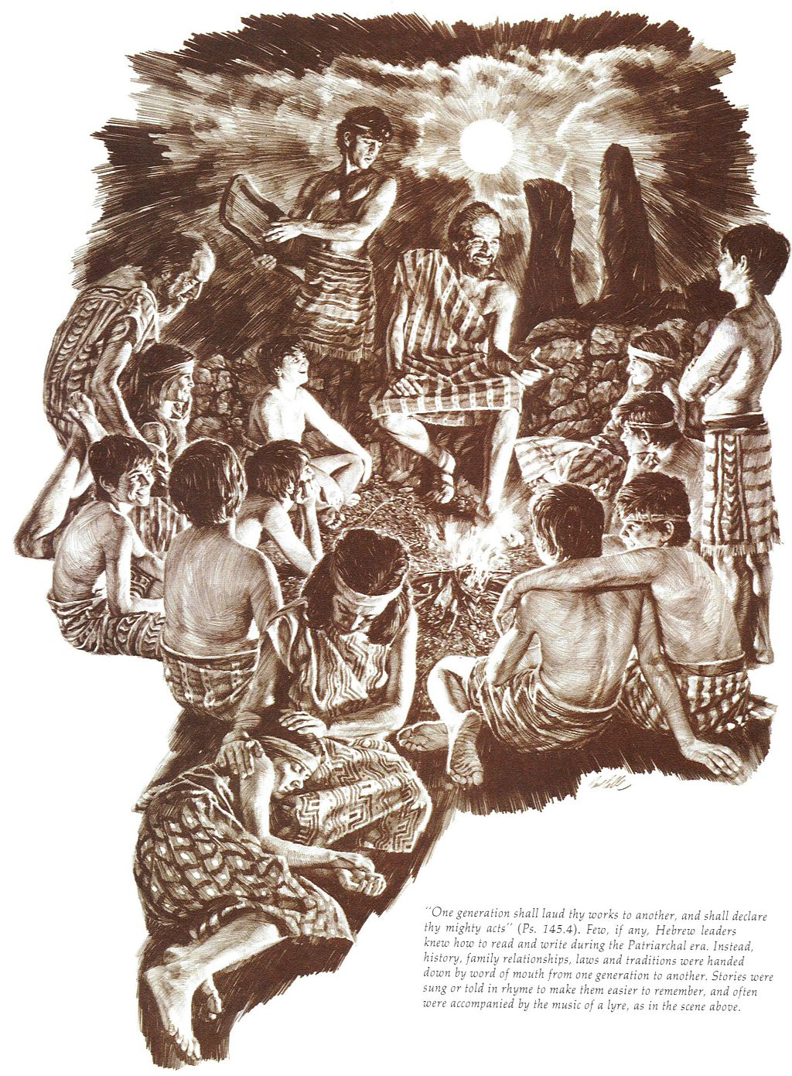
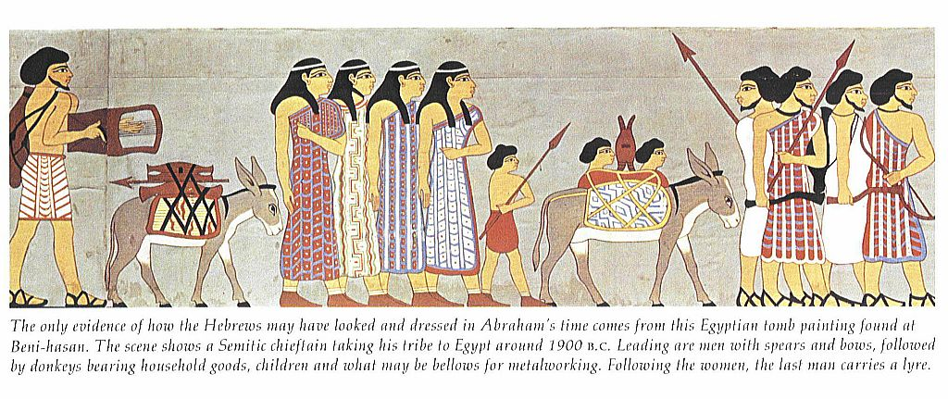

Slide 22
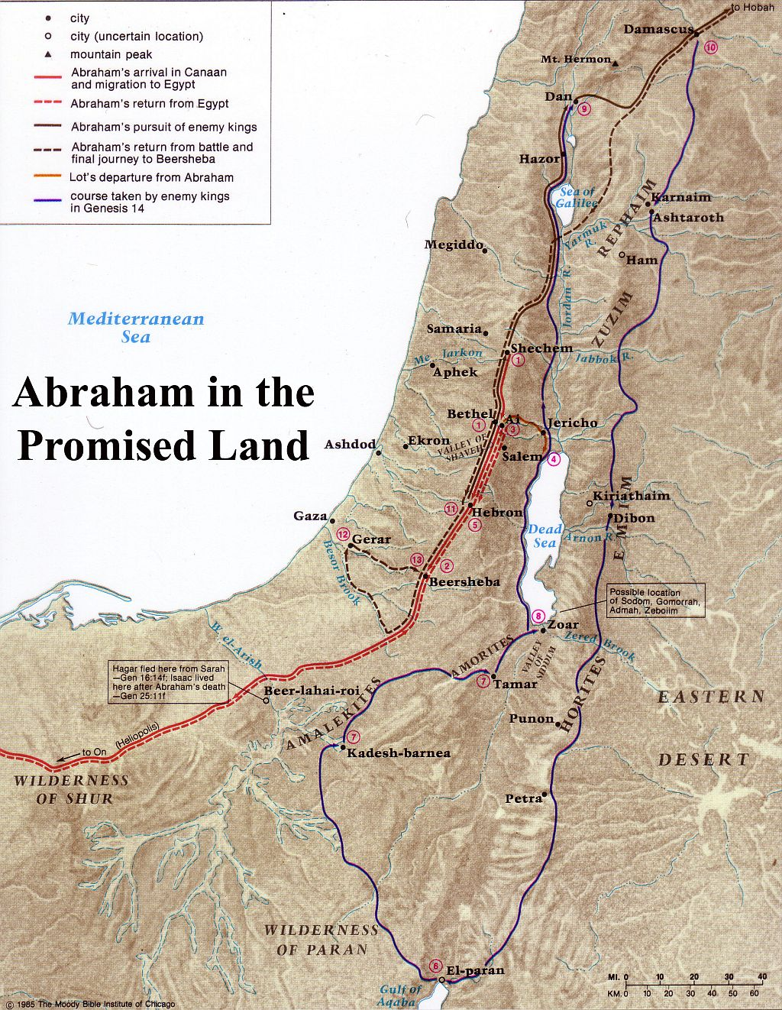
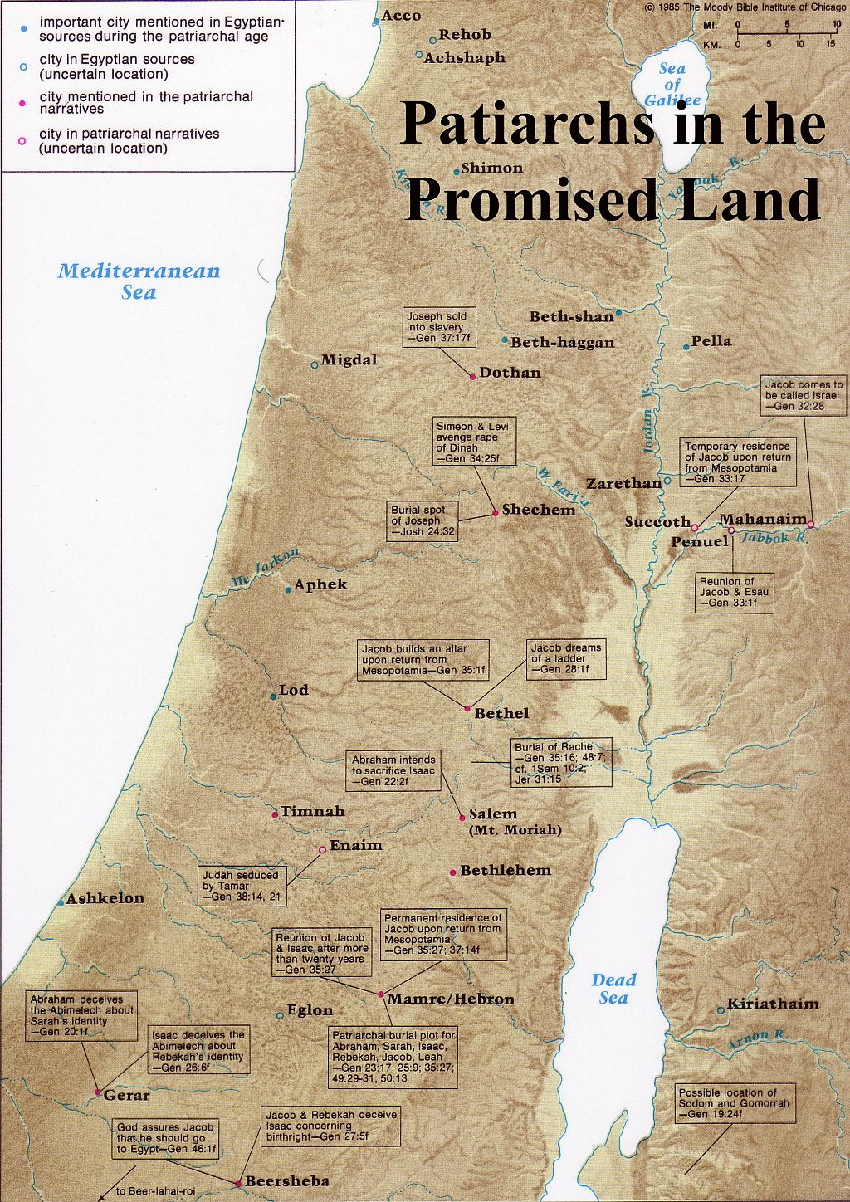
The Age of Patriarchs

Slide 23
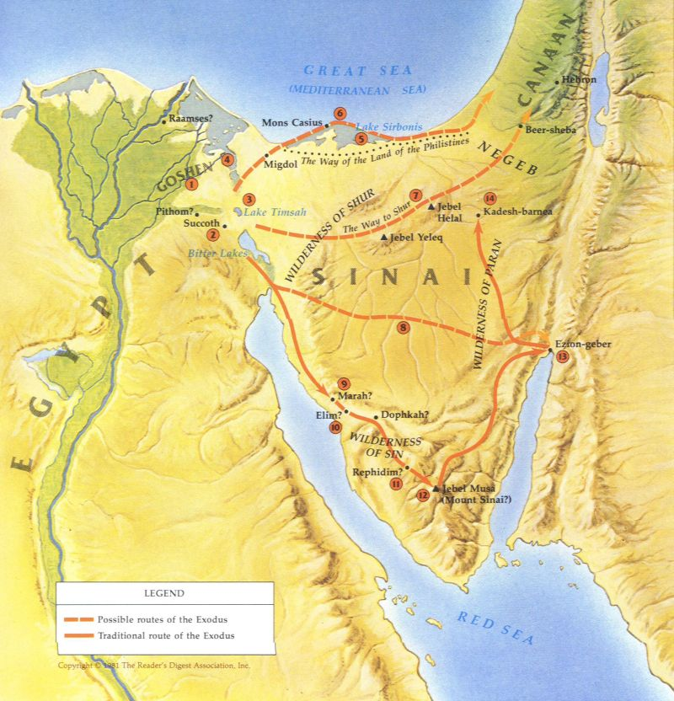
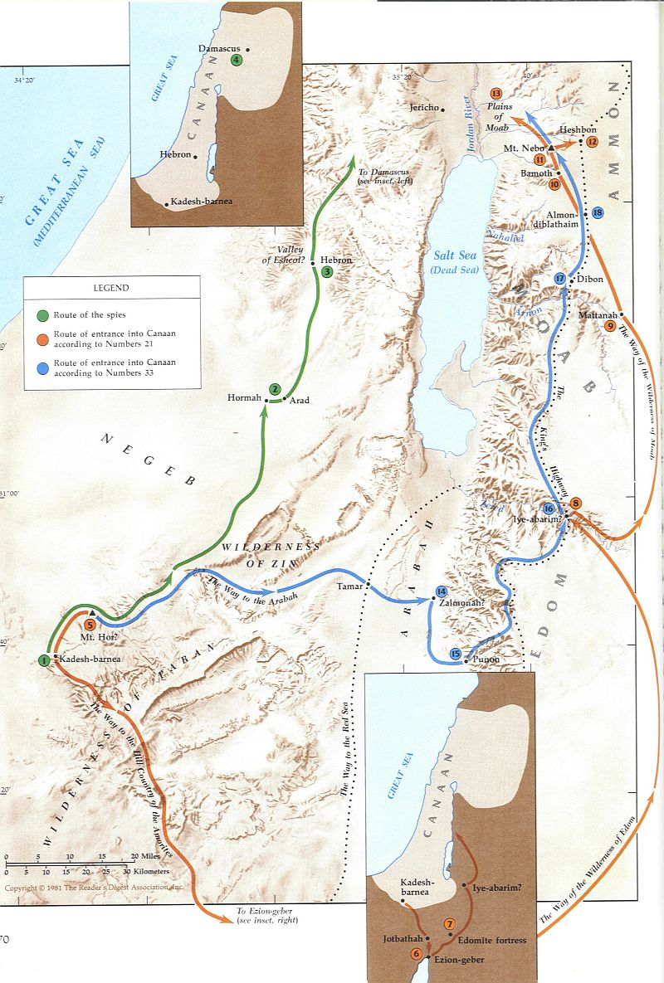
The Exodus

Slide 25
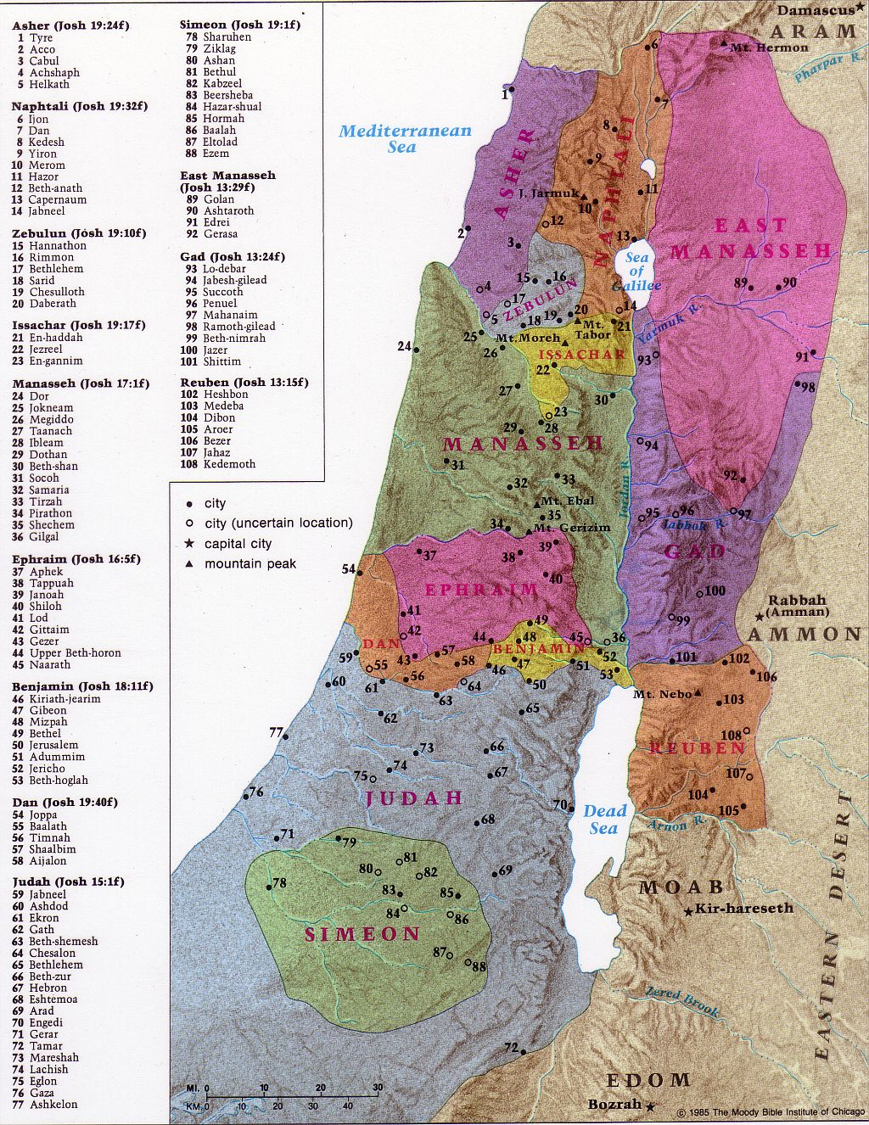
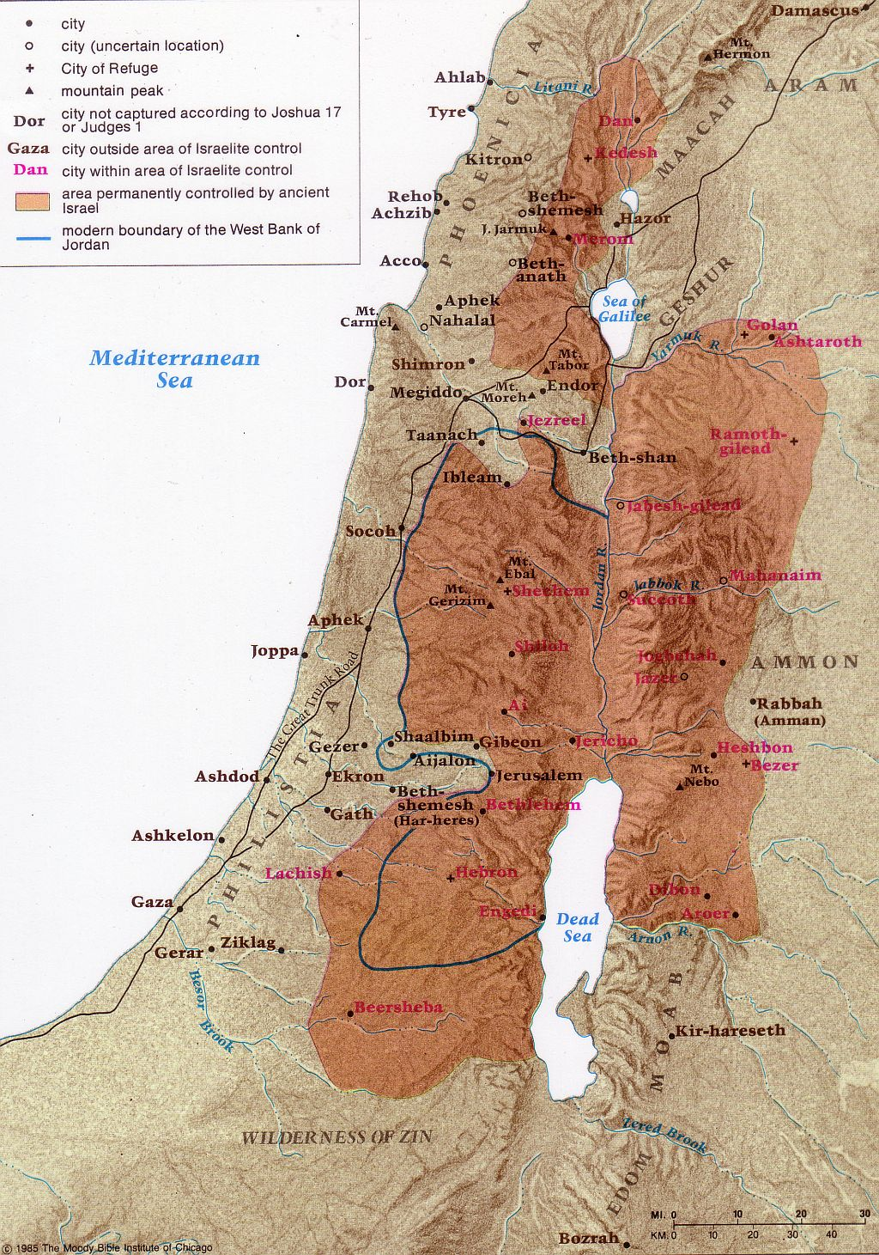
Conquest and Settlement

Slide 26
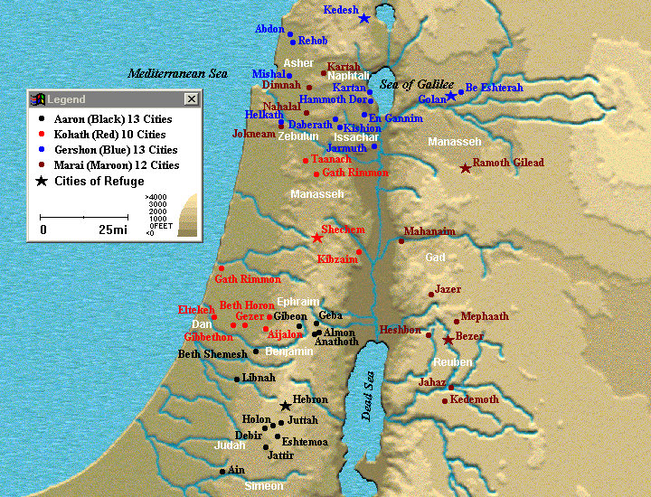
Levite Cities

Slide 27
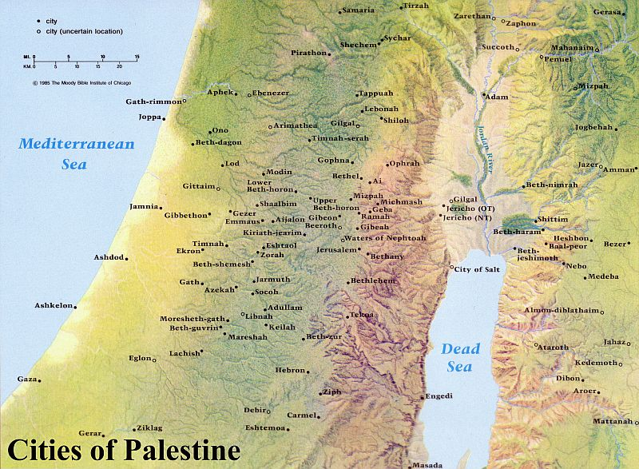
Central Benjamin Plateau

Slide 28
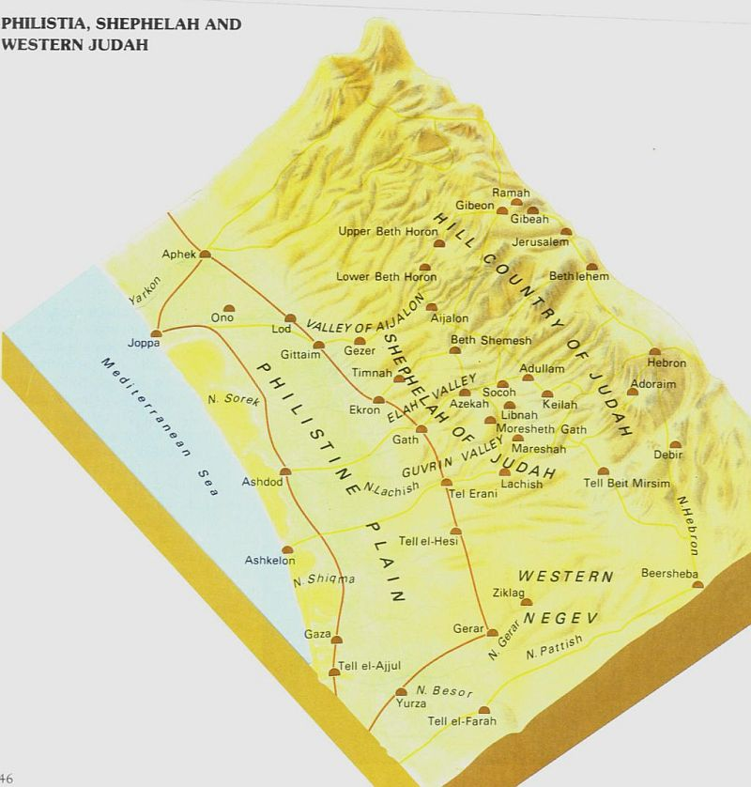
Sorek Valley
Shephelah
Lachish Valley
ijalon
orek
lah
uvren
achish
ASEGL

Slide 29
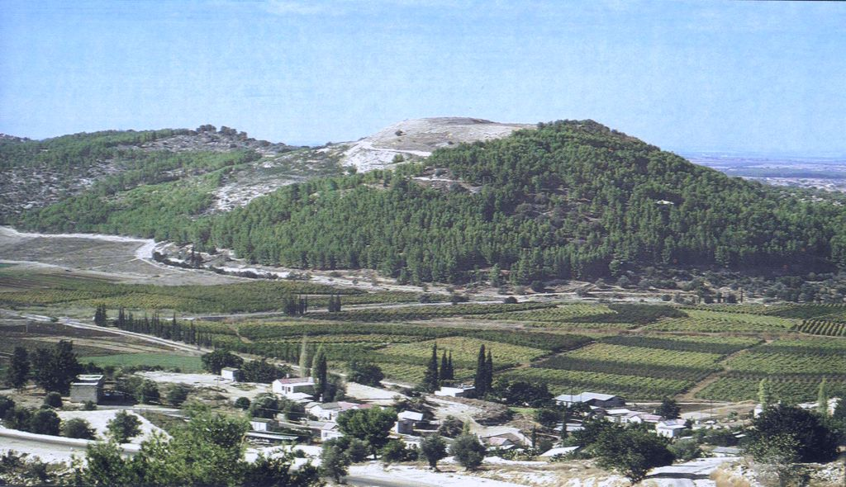
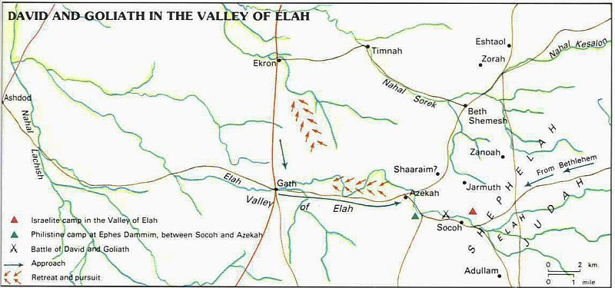
Đavít &
Gôliát
S
Trại Philitin?
Trũng Ela
Trại Y-sơ-ra-ên

Slide 30
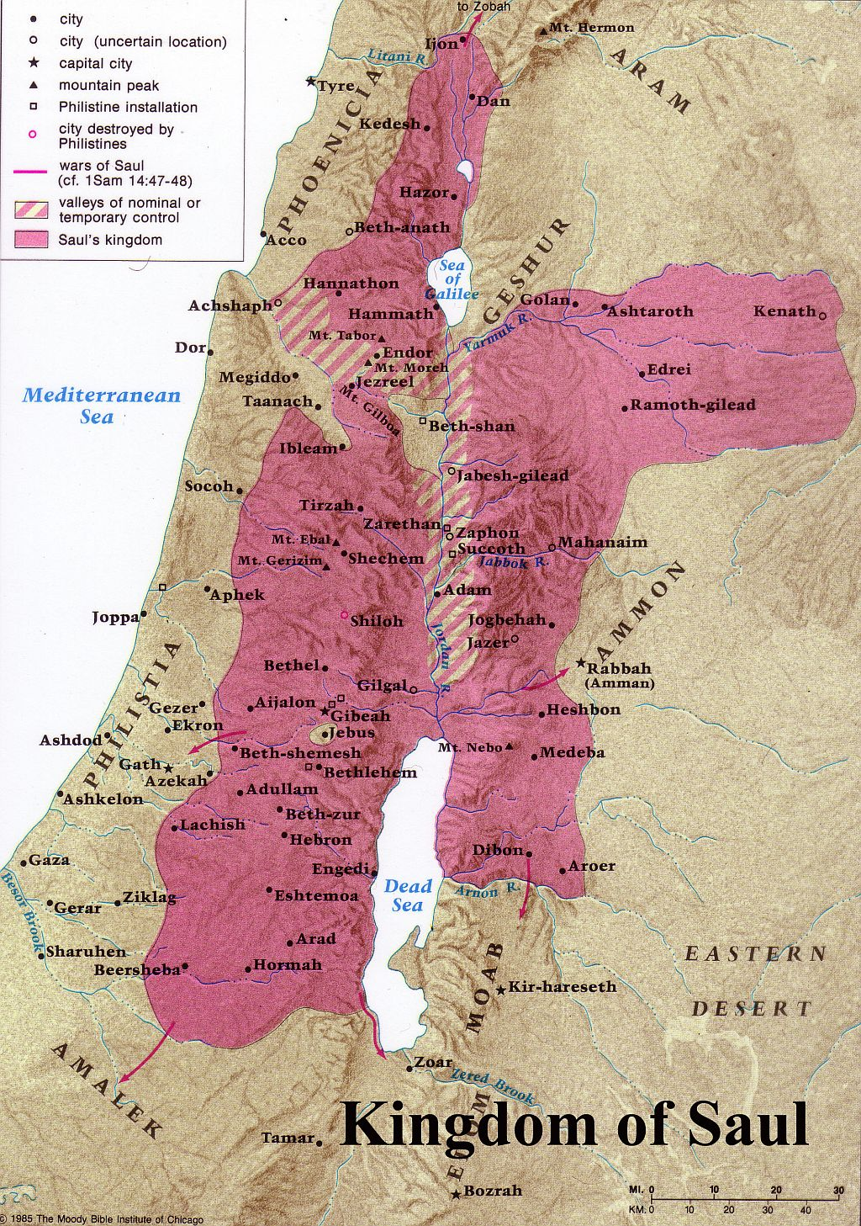
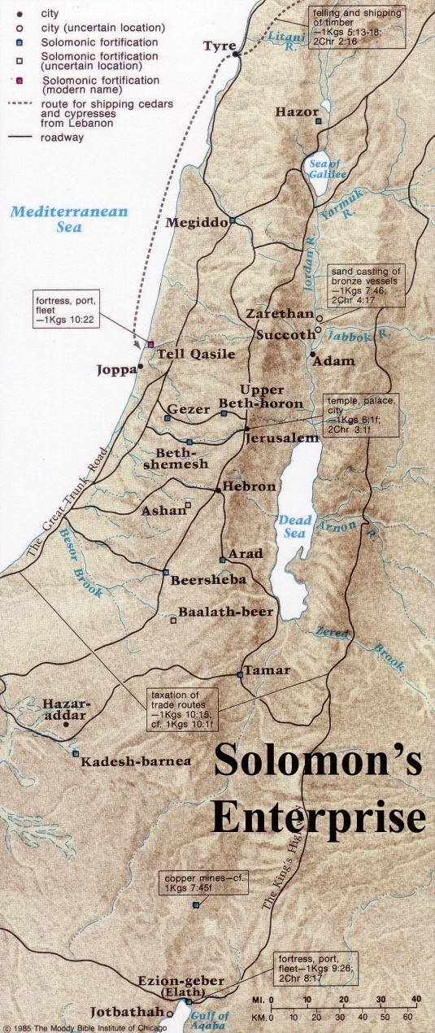
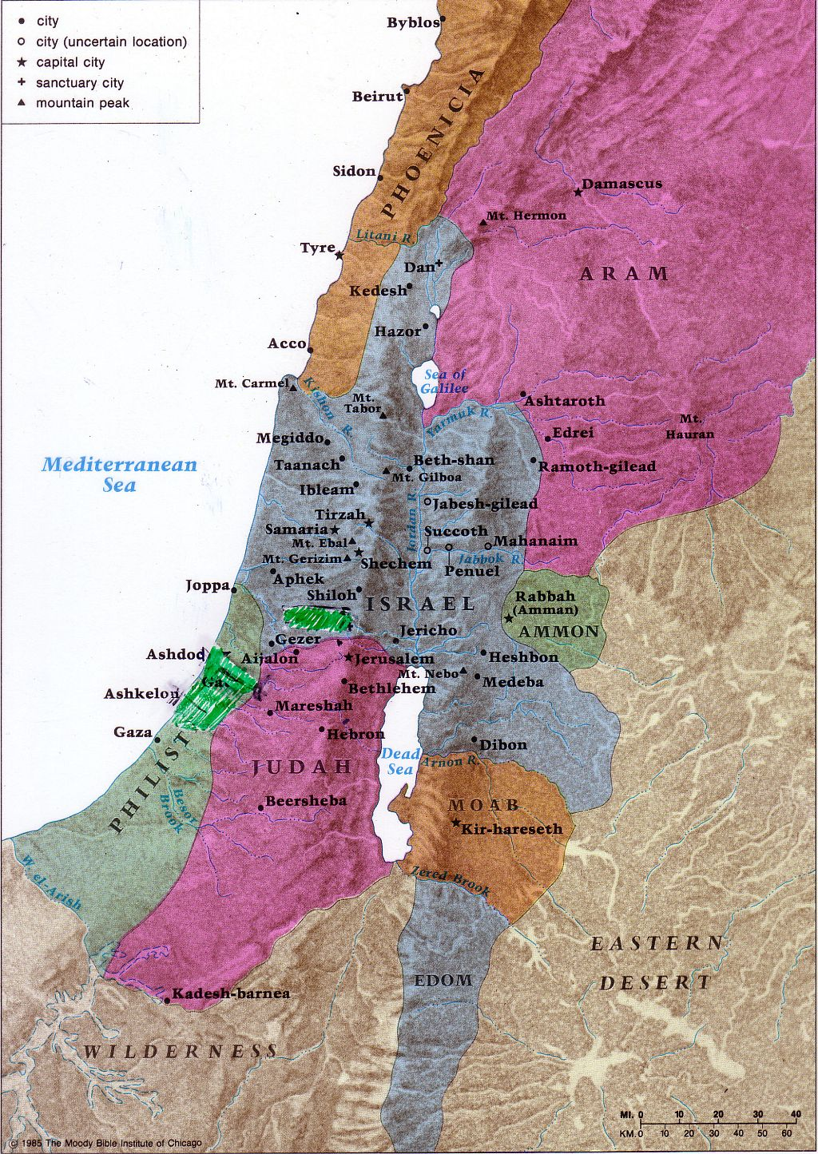
The Early Kingdoms

Slide 31
Các Đế quốc & Quốc gia

Slide 32
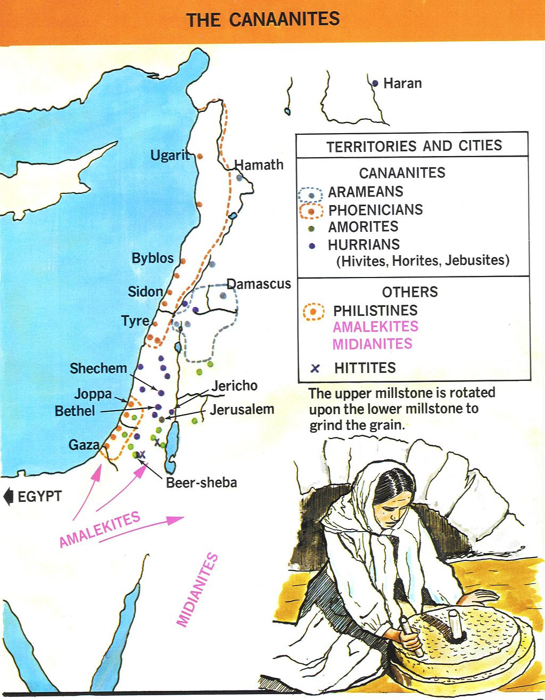
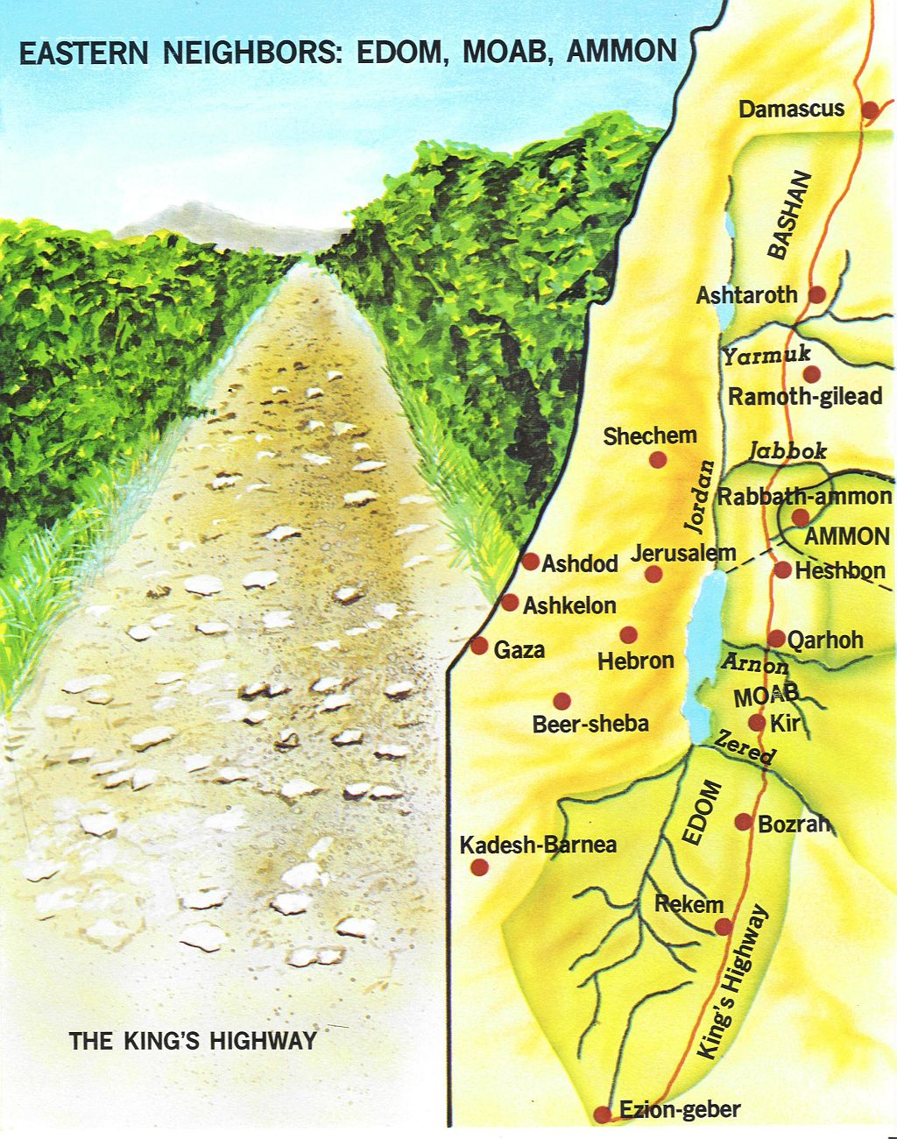
Các Tiểu Vương Quốc

Slide 33
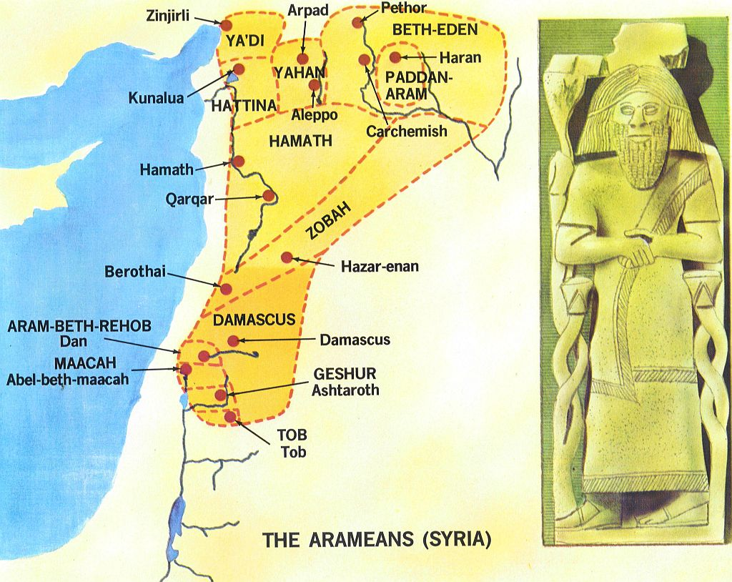

Slide 34
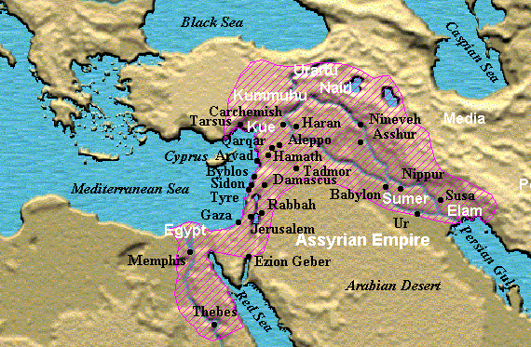
Assyrian Empire

Slide 35


Slide 36


Assyri Đe Dọa Giu-đa
Êxêchia Không Đầu hàng

Slide 37

Đế quốc Babylôn

Slide 38


Babylôn Xâm lược

Slide 39

Lưu đày & Phục hồi

Slide 40

Đế Quốc Ba-Tư

Slide 41


Persian Empire
Late Old Testament and
Intertestiment Periods

Slide 42


Slide 43

Tân Ước

Slide 44

Thế Giới thời Tân Ước

Slide 45


Slide 46




Slide 48


Các cảng tại Galilê

Slide 49

Biển Galilê

Slide 50

Ca-bê-na-um trong thời Chúa Jesus

Slide 51

Những Cuộc Hành Trình của Phao-lô

Slide 53

Hội Thánh & Truyền giáo

Slide 54

Các Hội Thánh trong thế kỷ 1

Slide 55

Các Hội Thánh trong Thế kỷ 2

Slide 56
Lai thế Học

Slide 57

Israel in the Millennium

Slide 58

Bảy Hội Thánh ở Á Châu

Slide 59


